Slide 1
Loquiz viktoriin ja seiklusmäng
Riina Tralla
Räpinas 04.01.2017

Slide 2
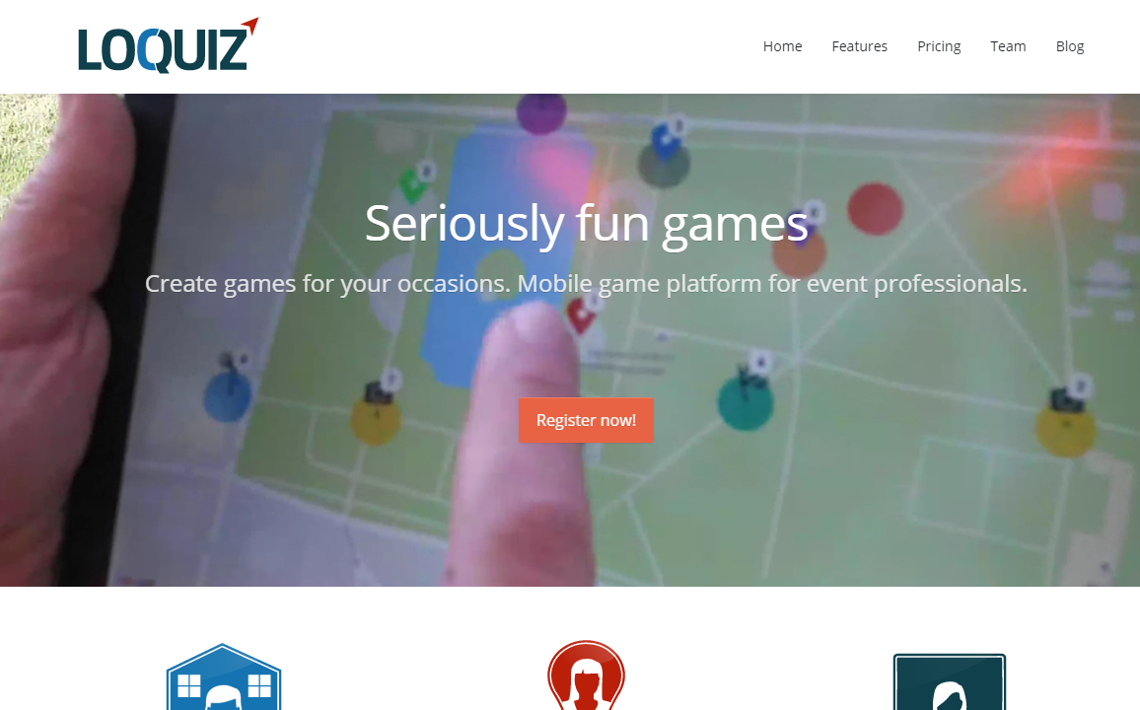
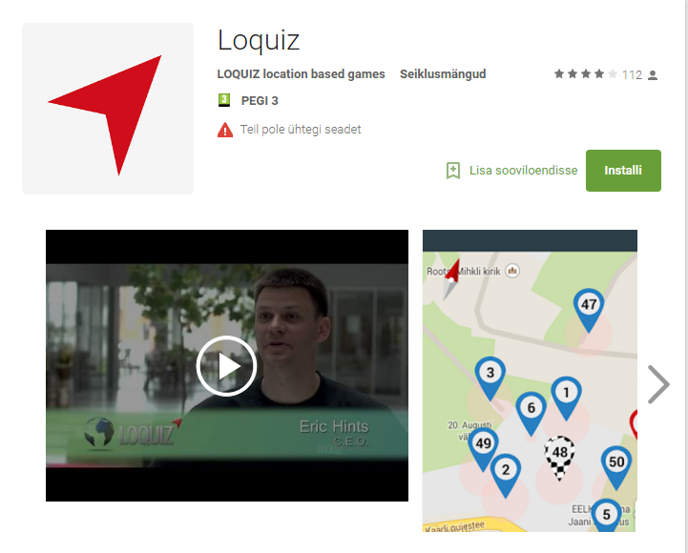
Kasutamiseks
Loquiz.com
Äpp - IOS ja Android seadmele

Slide 3
Võimalused
Võimaldab luua 5 eritüüpi mänge:
1. Quiz (klassikaline test), kasutatakse siseruumides
2. Clue (sees ja väljas), küsimused avanevad, kui vastad õigesti võtmeküsimusele või jõuad õigesse kohta(GPS ja kaart)
3. Rogain (väljas, GPS, valikorienteerumine aja peale)
4. Strategy (väljas, GPS, kõik punktid ükshaaval läbi käia)
5. Scavenger (GPS, erinevad alguspunktid tiimidele, väga paindlik)

Slide 4
Kasutajaks registreerumine
http://loquiz.com/
Tegelikult on vaja ühendust võtta kooli loquiz administraatoriga ja lasta ennast kutsuda kooli loquiz gruppi.

Slide 5
Loquiz keskkond

Slide 6
Juhendid
https://www.tlu.ee/et/e-oppe-keskus/Nutikate-nurk/LOQUIZ
Videojuhend eesti keeles https://youtu.be/yiNBMFC-E9w
mitmesugused juhendid https://youtu.be/yiNBMFC-E9w ‘

Slide 7
Küsimused
Küsimus
Asukoht
Kommentaarid –enne küsimust selgitused, kommentaar õigele ja valele vastusele, vihje
Media – saab lisada – pilti, videot, veebilehte, veebiküsitlust, ….
Instruktorile
Sätted

Slide 8
Küsimused
Mitu valikut
Mitu õiget vastust
Tekstiline vastus
Numbriline vastus
Foto
Ilma vastuseta

Slide 9
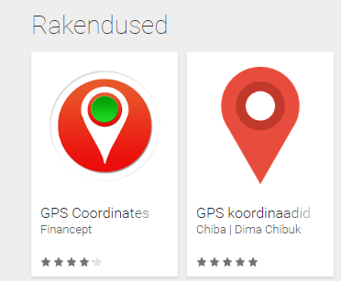
Asukoha määramine küsimusele
GPS koordinaatide määramiseks nutiseadmega
Kaardikihid
Asukoha määramine otsingu abil
Asukoha määramineGPS koordinaatidega
Asukoha täpsuse seadmine

Slide 10
Mängu sätted
Küsimuste sätted
Küsimuse kuva seaded
nimi
Aja seadmine küsimustele
Sissejuhatav sõnum
Vale vastuse seaded
Sõnum mängu lõpus
Mida näidata vastuse juurde
Ajaline piirang minutites
LÕPUKS TULEB MÄNG SALVESTADA

Slide 11
Ürituse korraldamine - EVENTS
Määrata kasutajanimi ja parool meeskondade ja või mängijate jaoks
Status – saab avada ja sulgeda mänge
Results – saab näha tulemusi reaalajas, mängijate asukohta, tehtud pilte jna

Slide 12
Resalts
Anwers – küsimuste kaupa, kuvatakse kõikide osalejate vastused
Results – vastused tabelis, punktide kokkuvõte
Map – GPS- mängudes näitab reaalajas seadme asukohta
Progress, näitab õigeid - valesid vastuseid roheline- punane
Photos – pildid, mis on tehtud võistkondade poolt, kui on sellist tüüpi küsimus esinenud

Slide 13
Soovin edukat kasutamist!

